Slide 2
机考

Slide 3
机考同学必须注意：
如果P1是填空，
第一空要点击一下来激活输入框，
不然你输入时， 那个空是不显示内容的，
就会错过第一题

Slide 4
机考字体是可以调节的
但是
还是有同学
因为没戴眼镜
觉得最大的字体也
看不清！！！

Slide 7
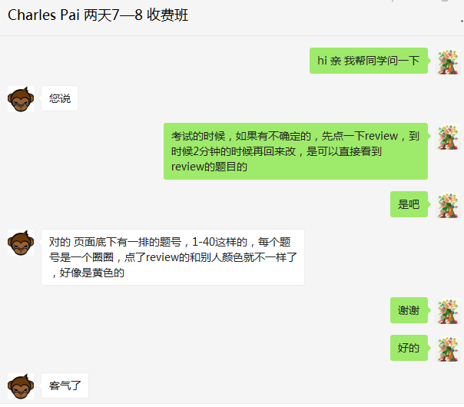
关于
机考Review的功能
Amanda学生经验

Slide 8
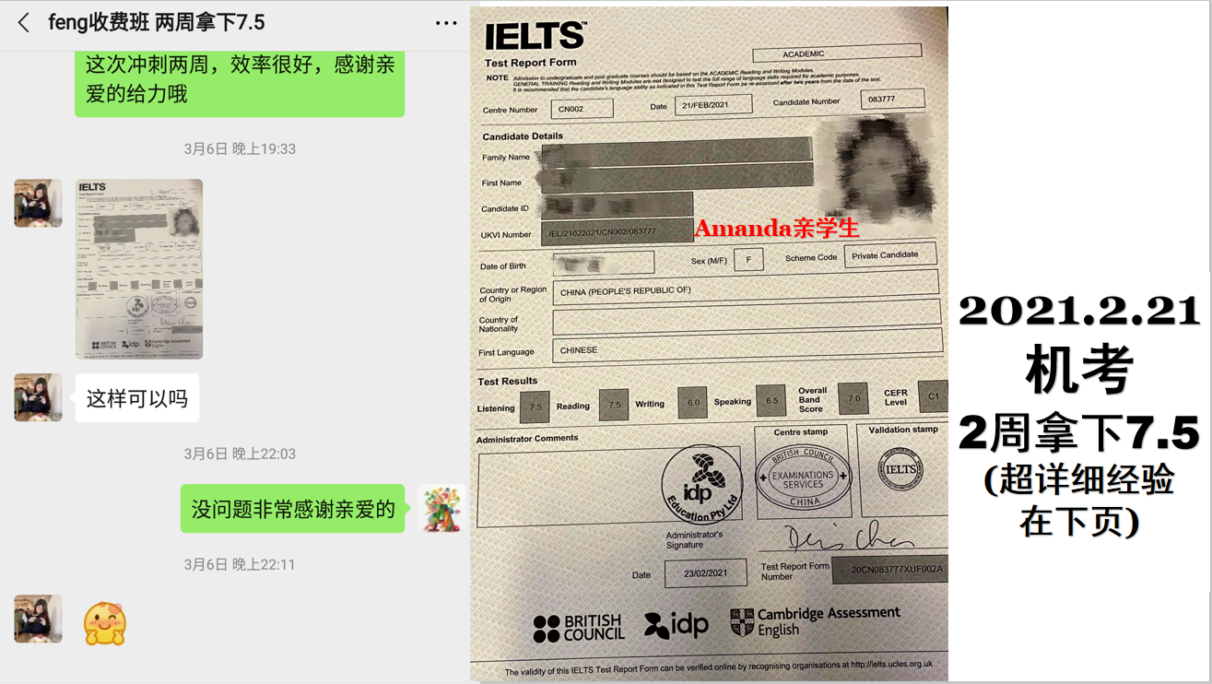

Slide 9
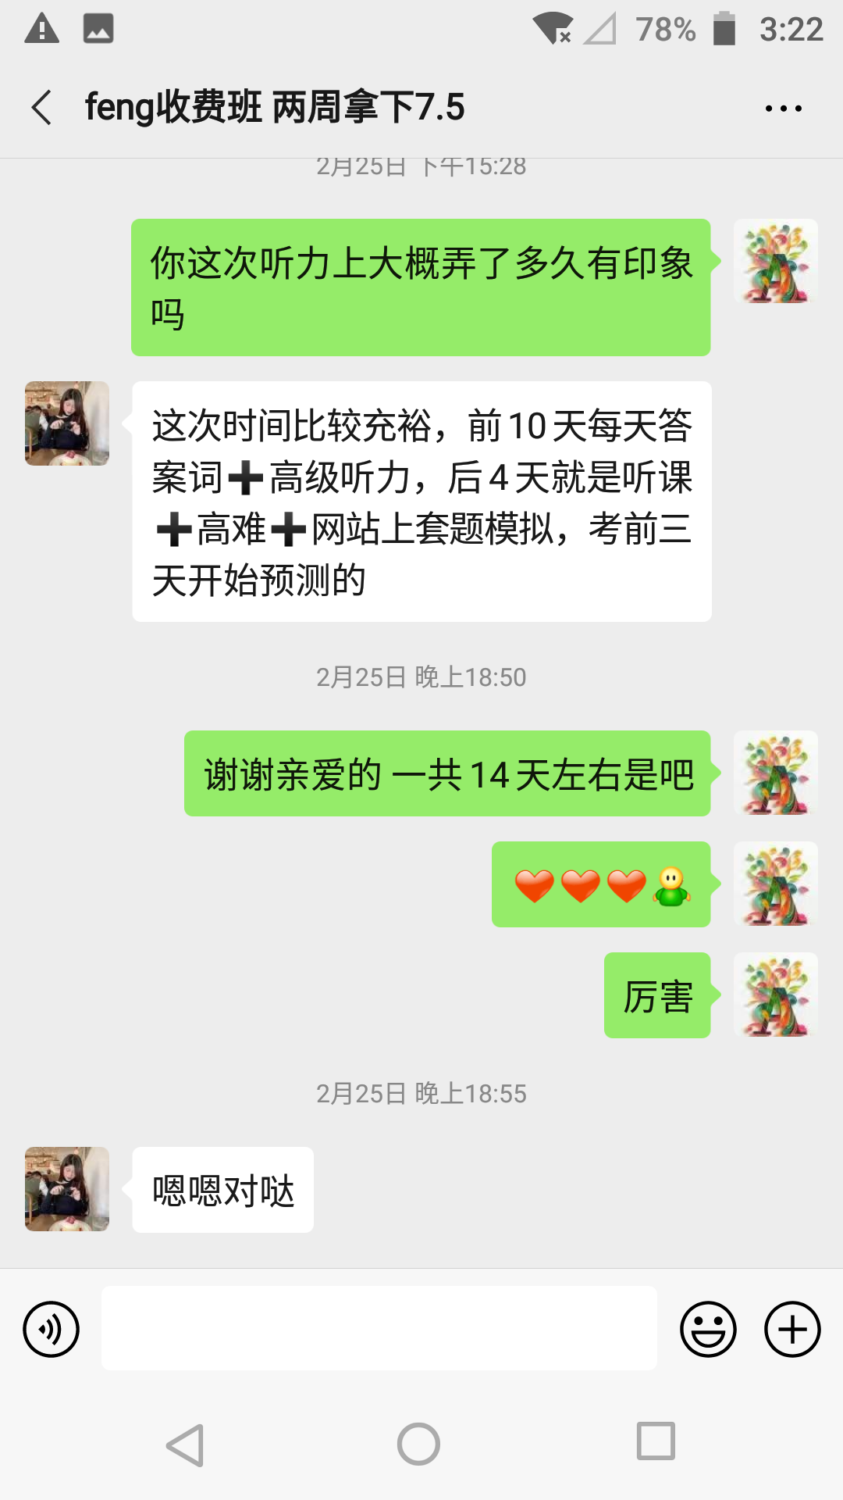
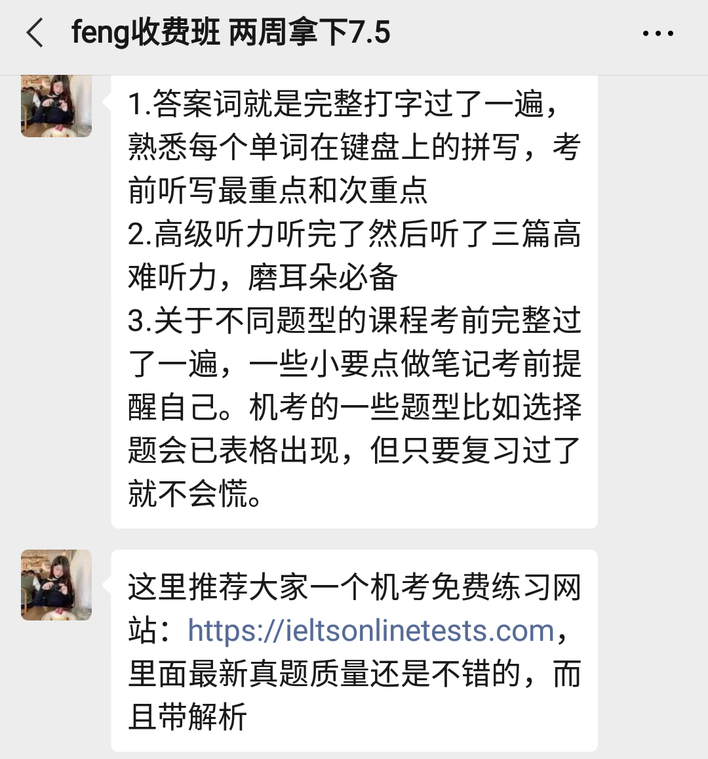
14天时间分配
Amanda学生经验1
机考练习网站

Slide 11
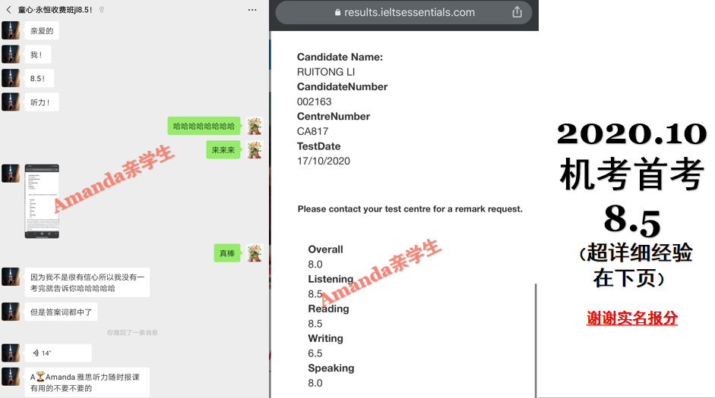

Slide 12
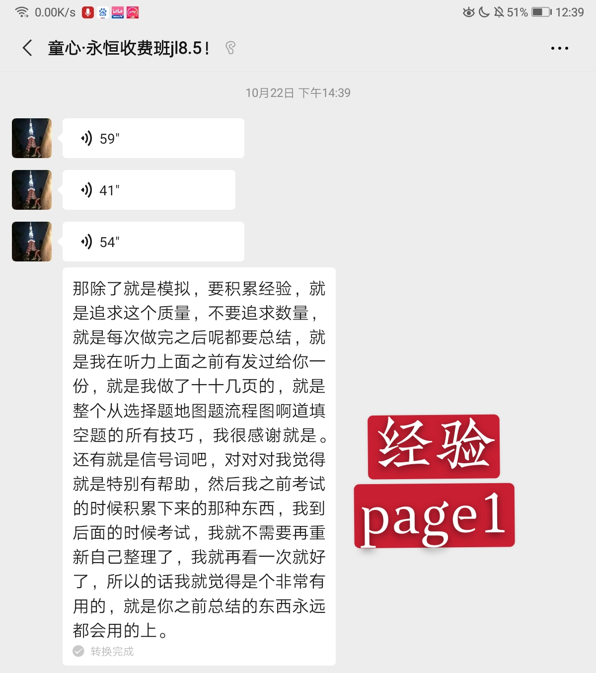
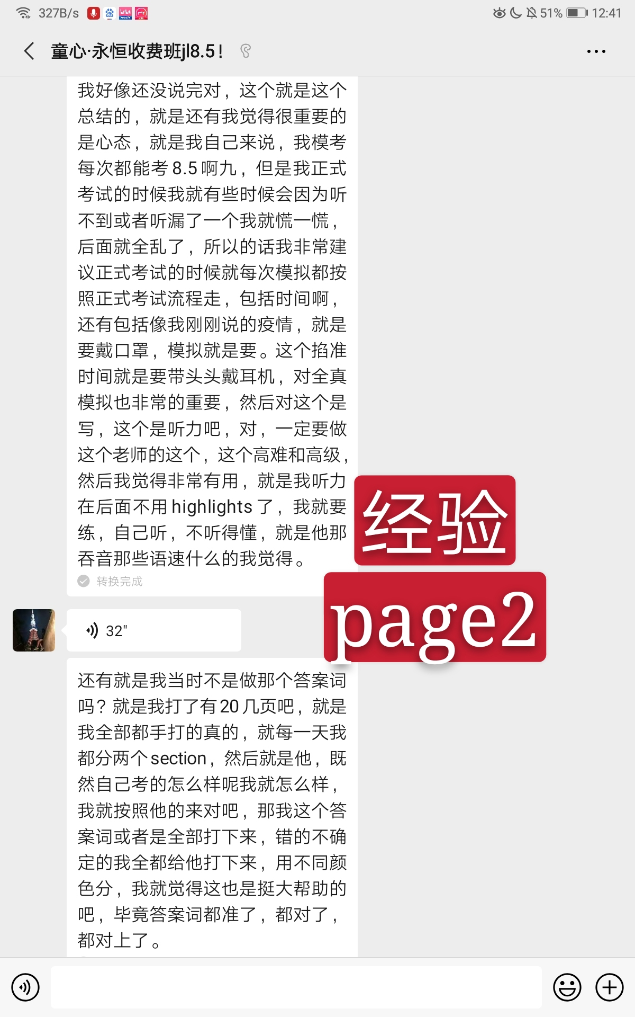

Slide 13
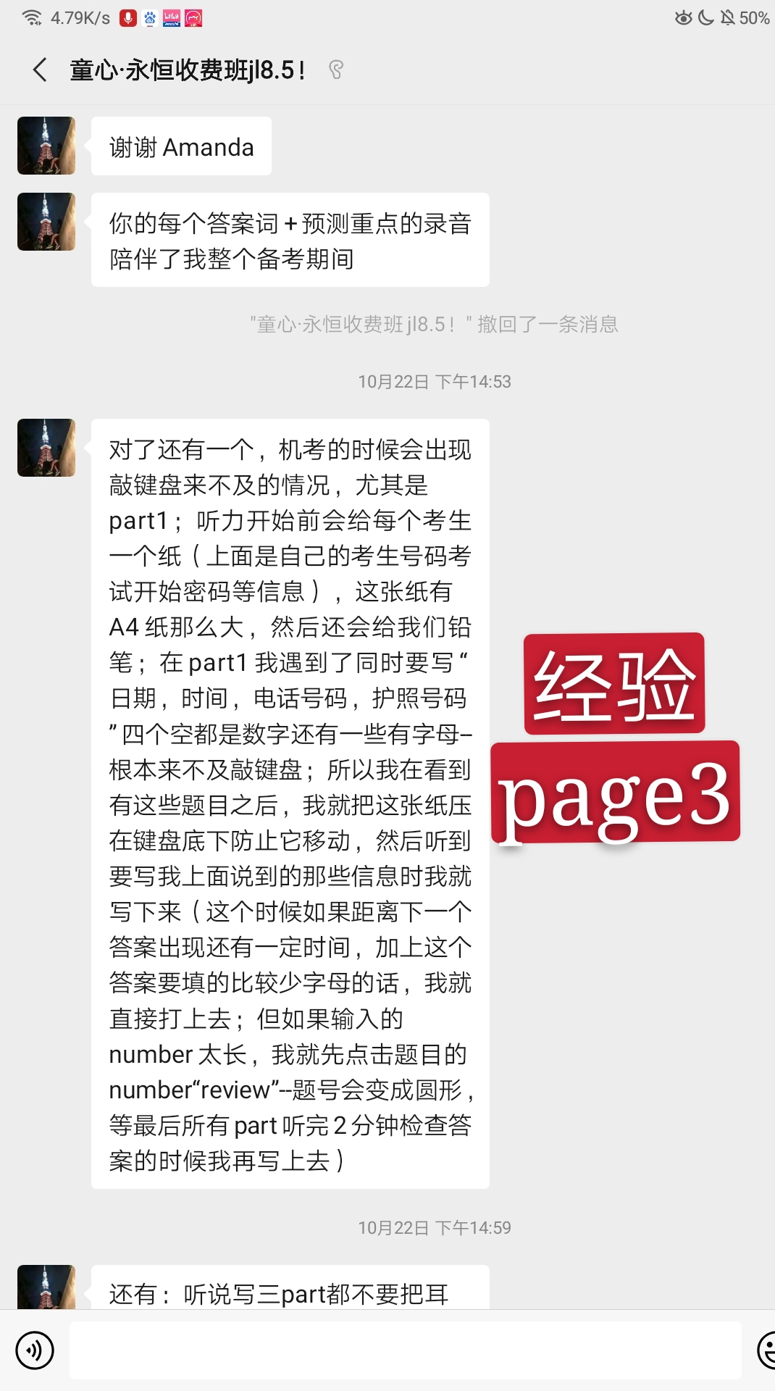
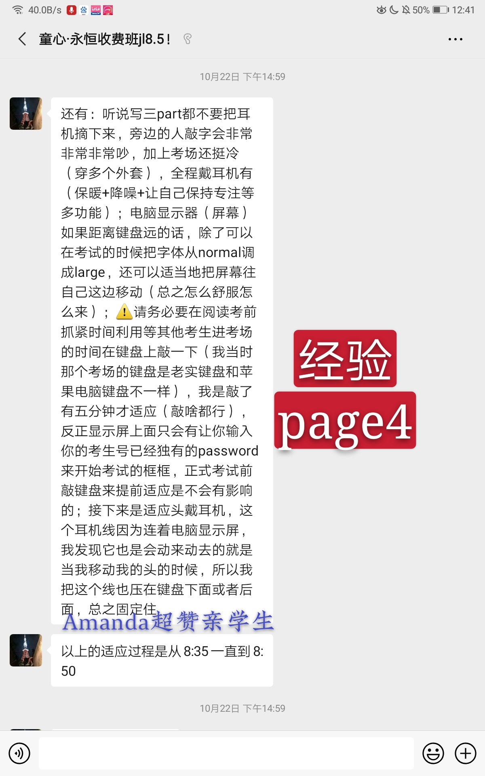
2020.
10
机考
首考
8.5
超详细经验

Slide 14
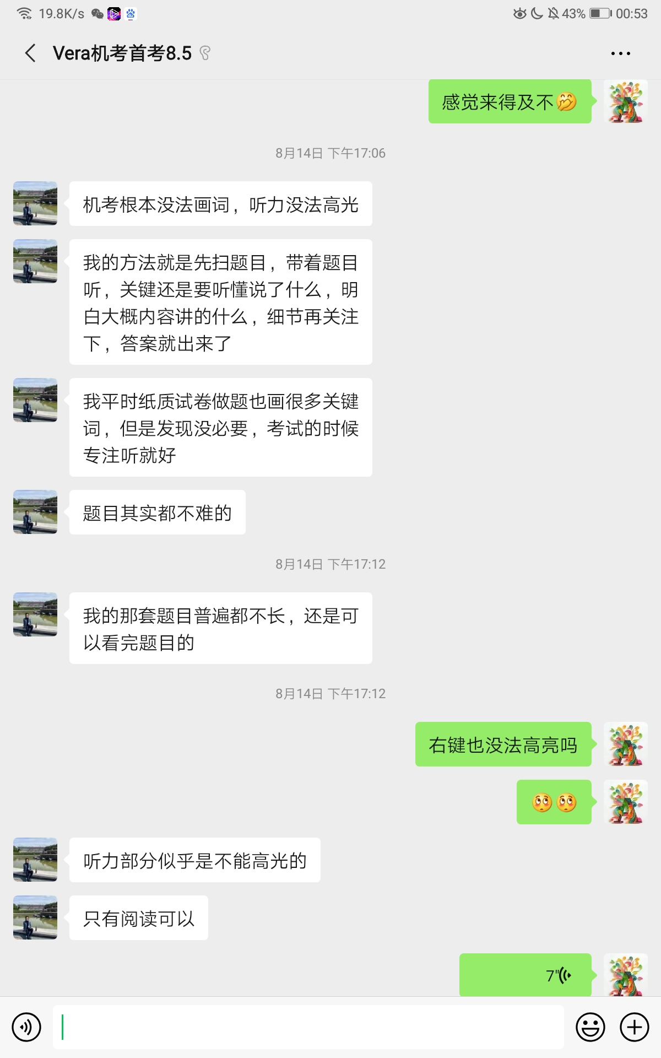
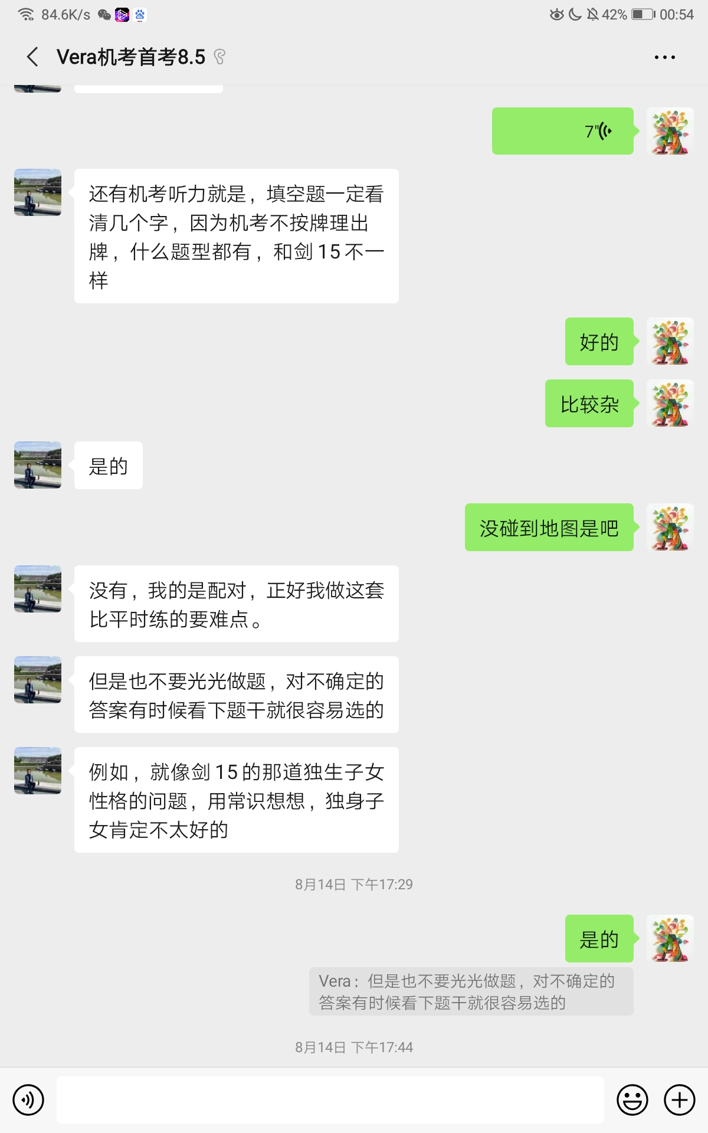
2020.8
机考
首考8.5
（成绩单在下页）
她反馈
听力是
不能高亮的
（其他同学
反馈是可以）
建议练习时
不要依赖高亮。
反馈：填空题一定要看清是填几个词

Slide 15
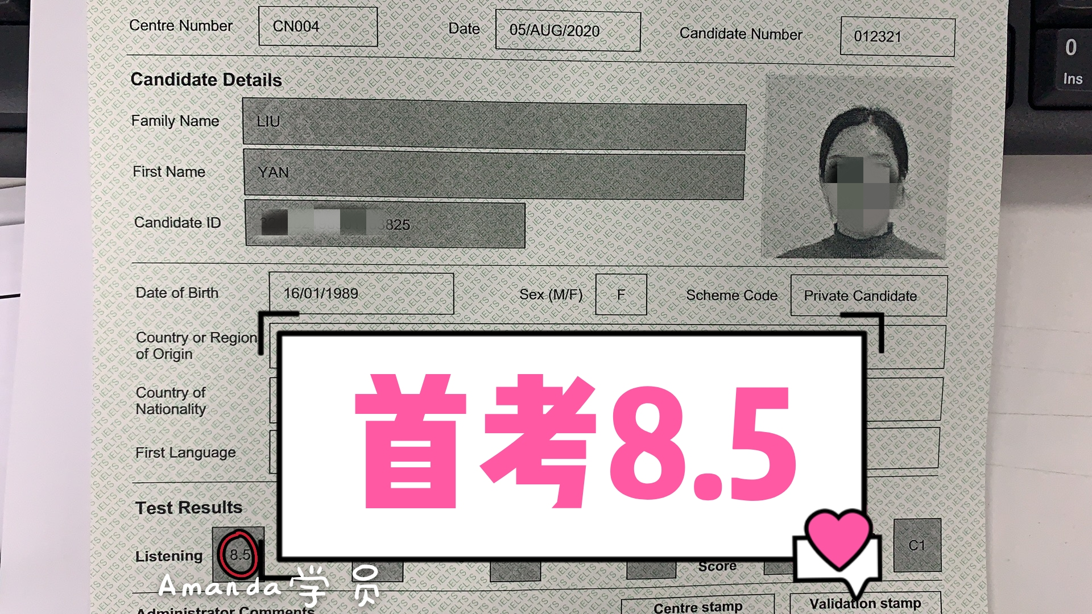
上页反馈的同学

Slide 16
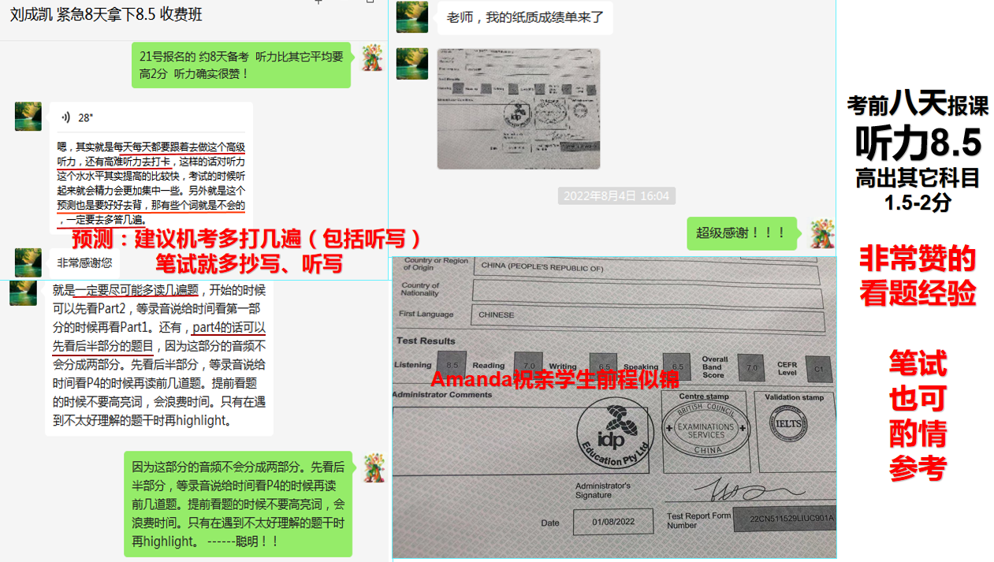

Slide 17
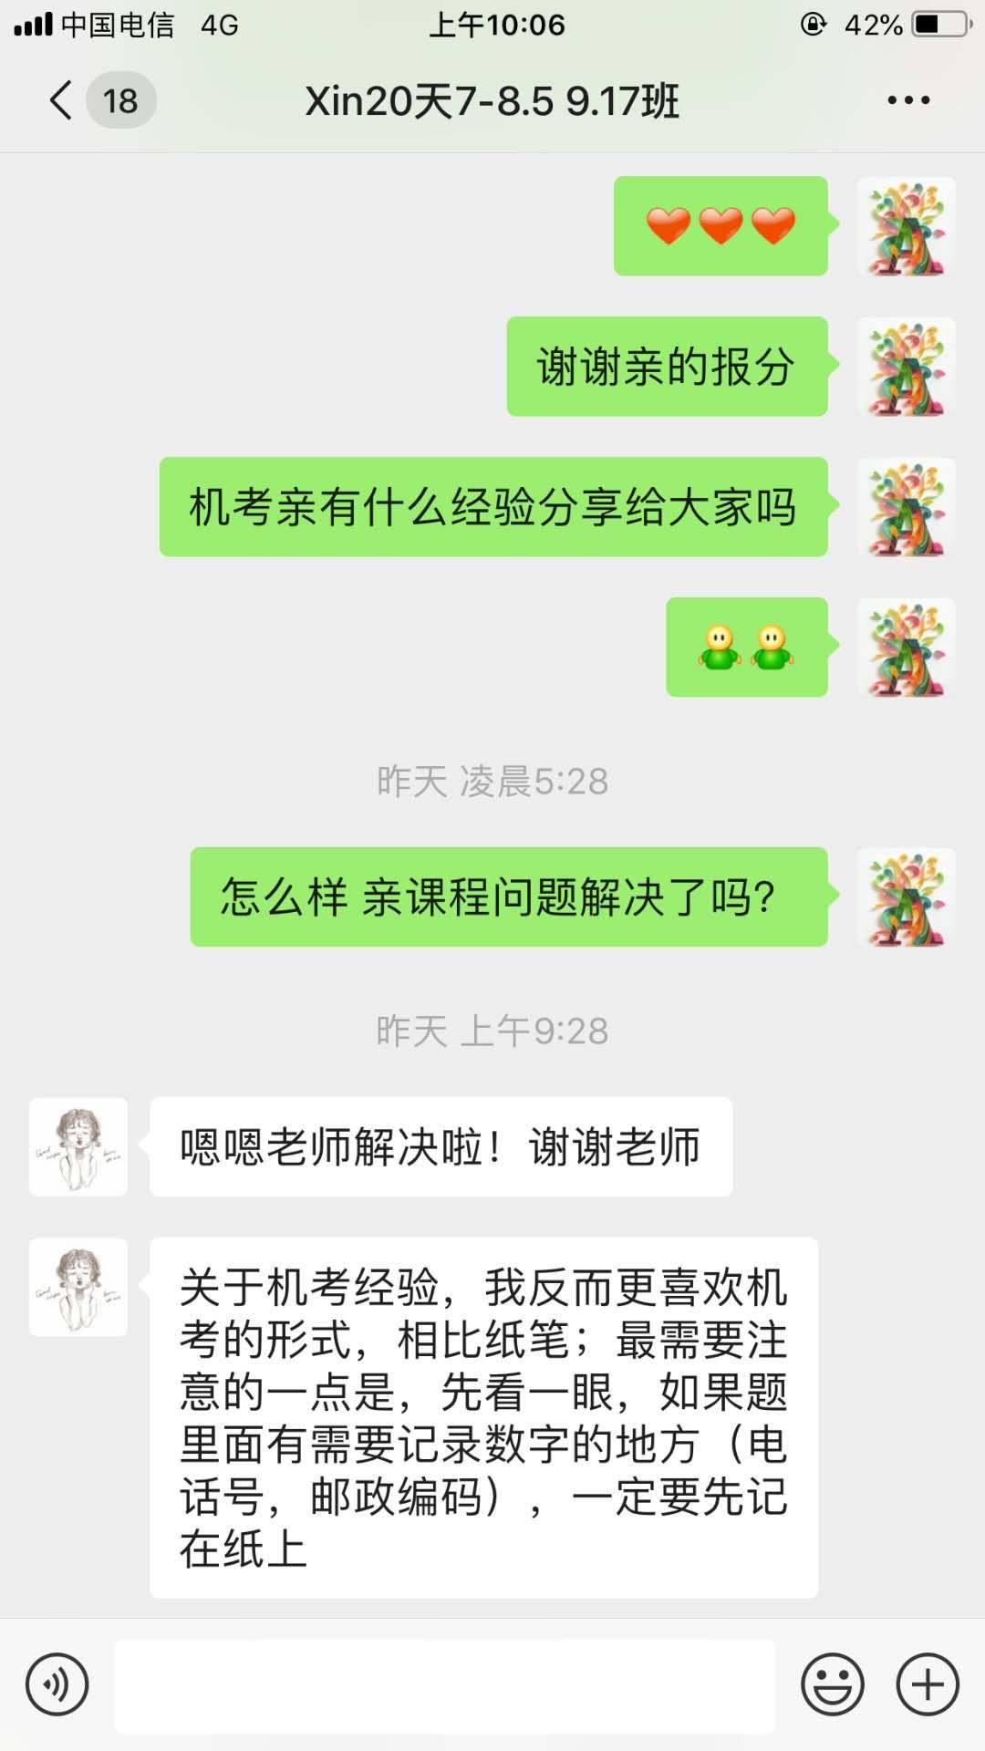
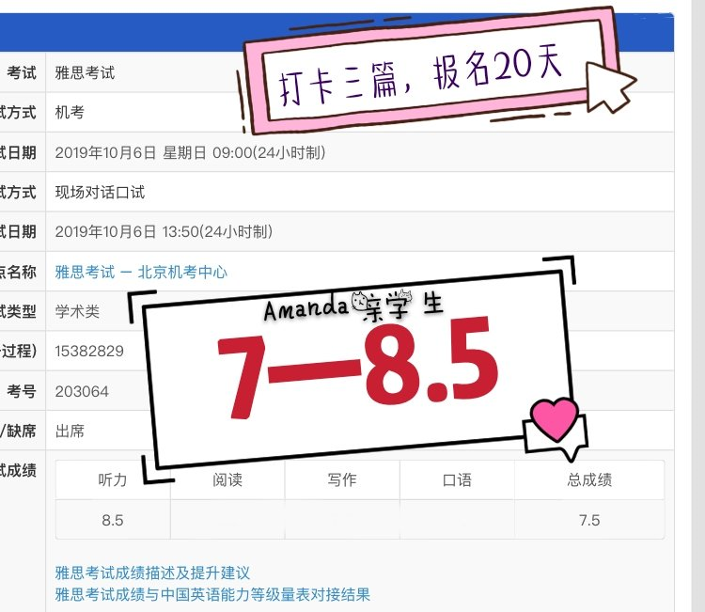

Slide 18
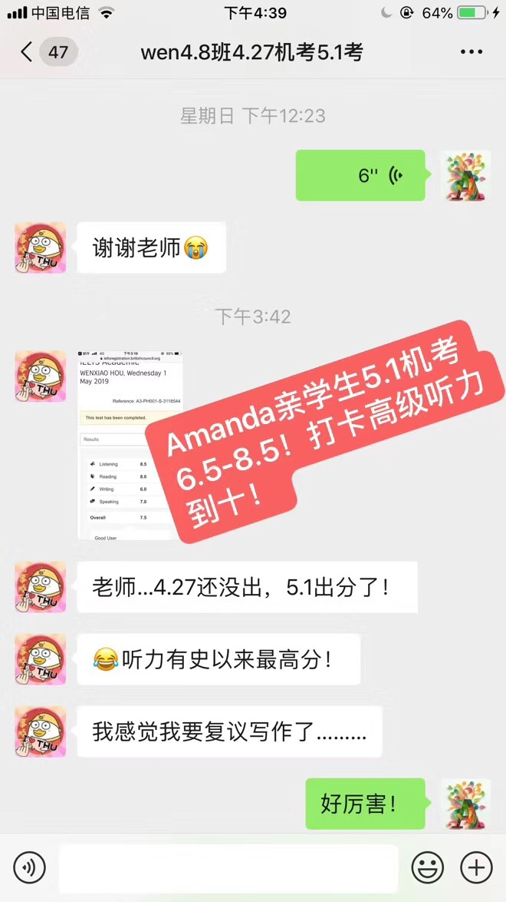
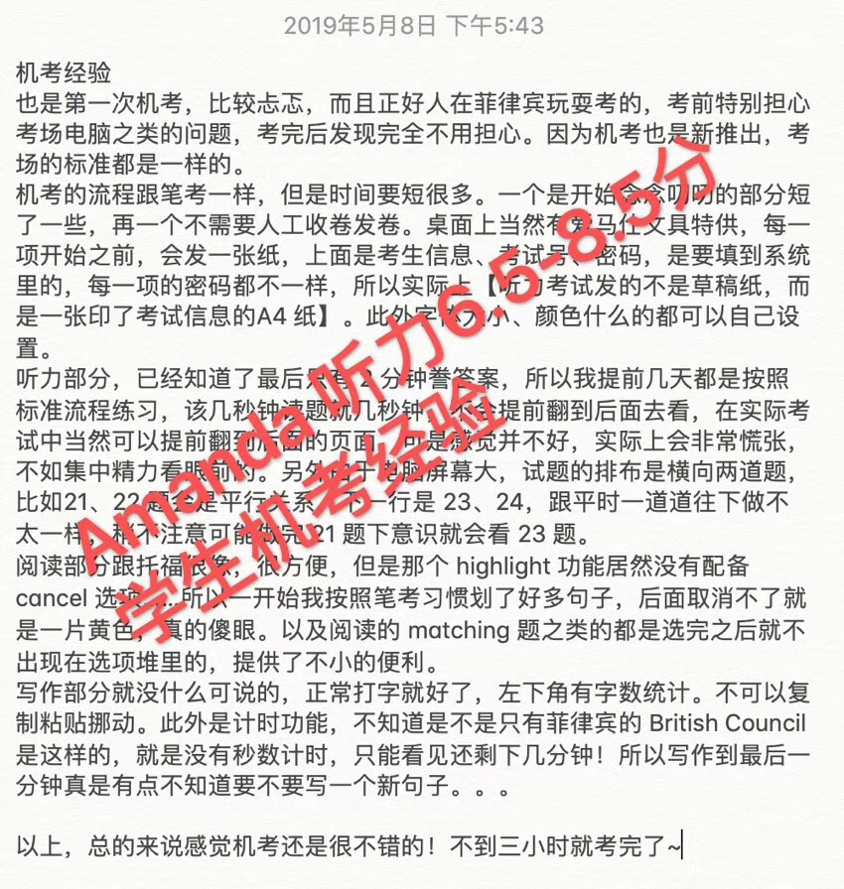

Slide 19
注意：机考配对题是拖动选项！就是把选项拖到题号后。
而且，（比如说）如果选A，拖到了第1题题号后，要更改时，必须把A拖回到原位，才能继续拖动其它选项到第1题的题号后！所以最好不要瞎选，改来改去很麻烦。也可以考虑先在草稿纸上选。考试开始前问下考官哪里可以打草稿！

Slide 20
特别提醒：
1.选择题的排列也可能是
上一页ppt提到的样子！
2.机考别人打字的声音可能很吵，
考前最好提前适应一下噪音

Slide 21
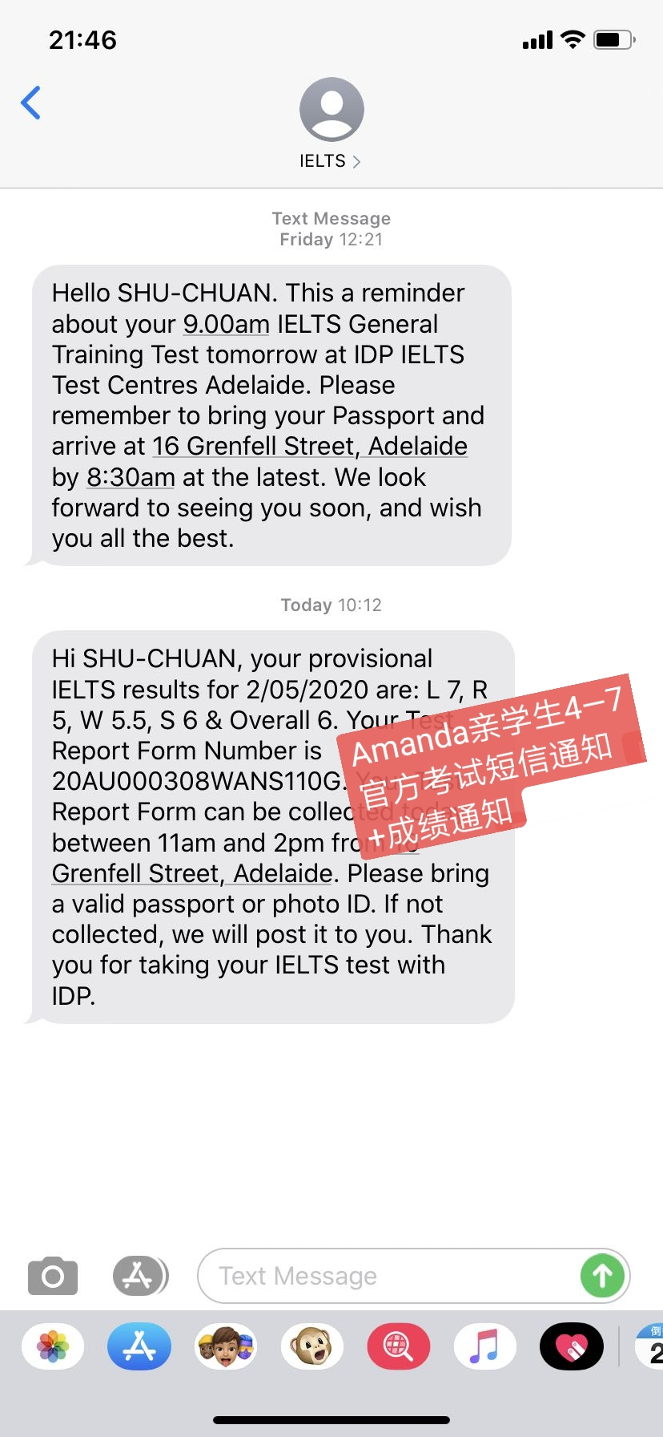
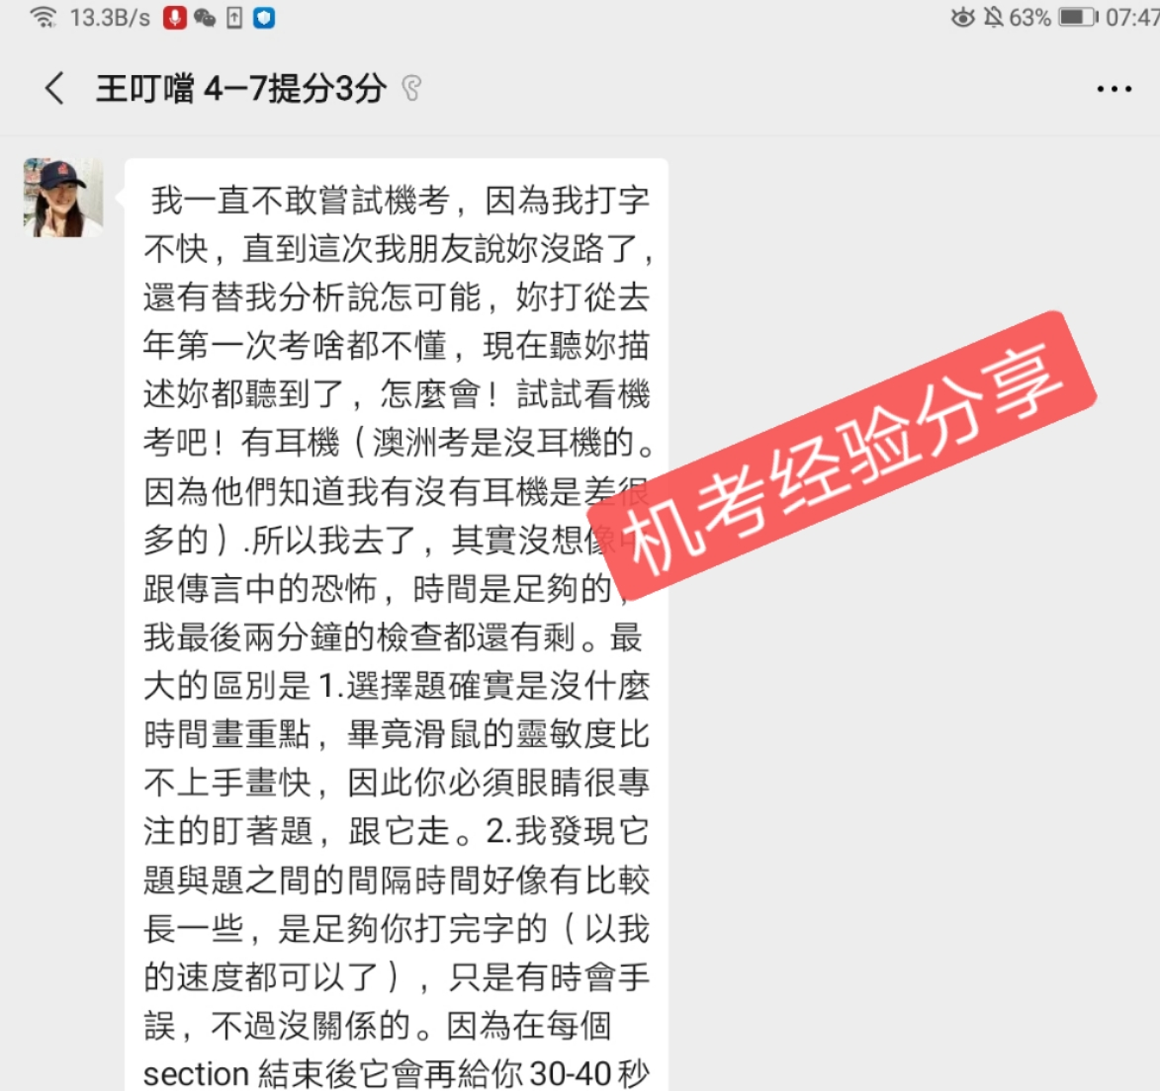
2020.5.2.考
4--7

Slide 22
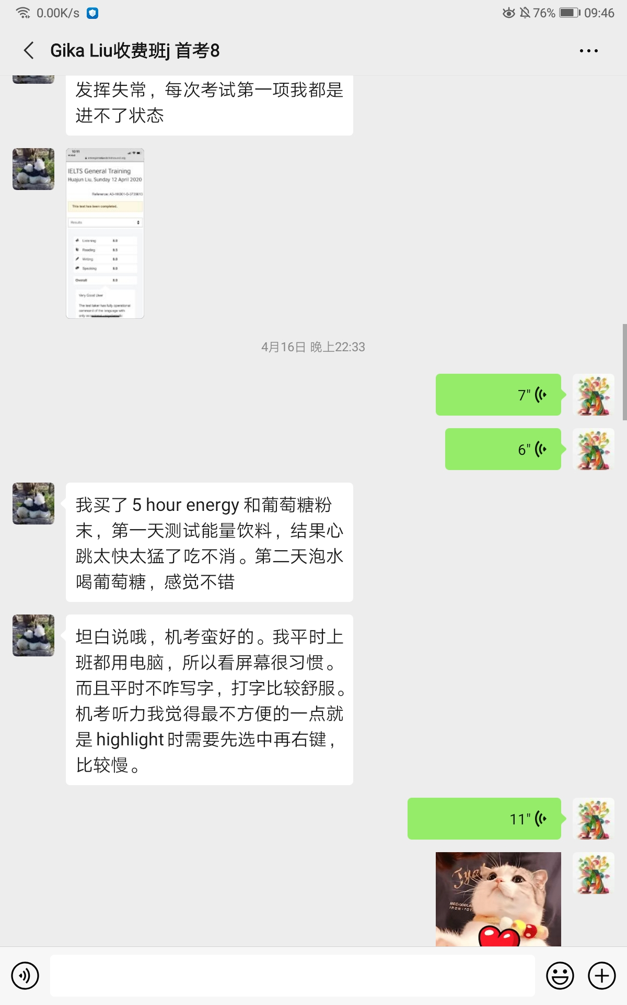
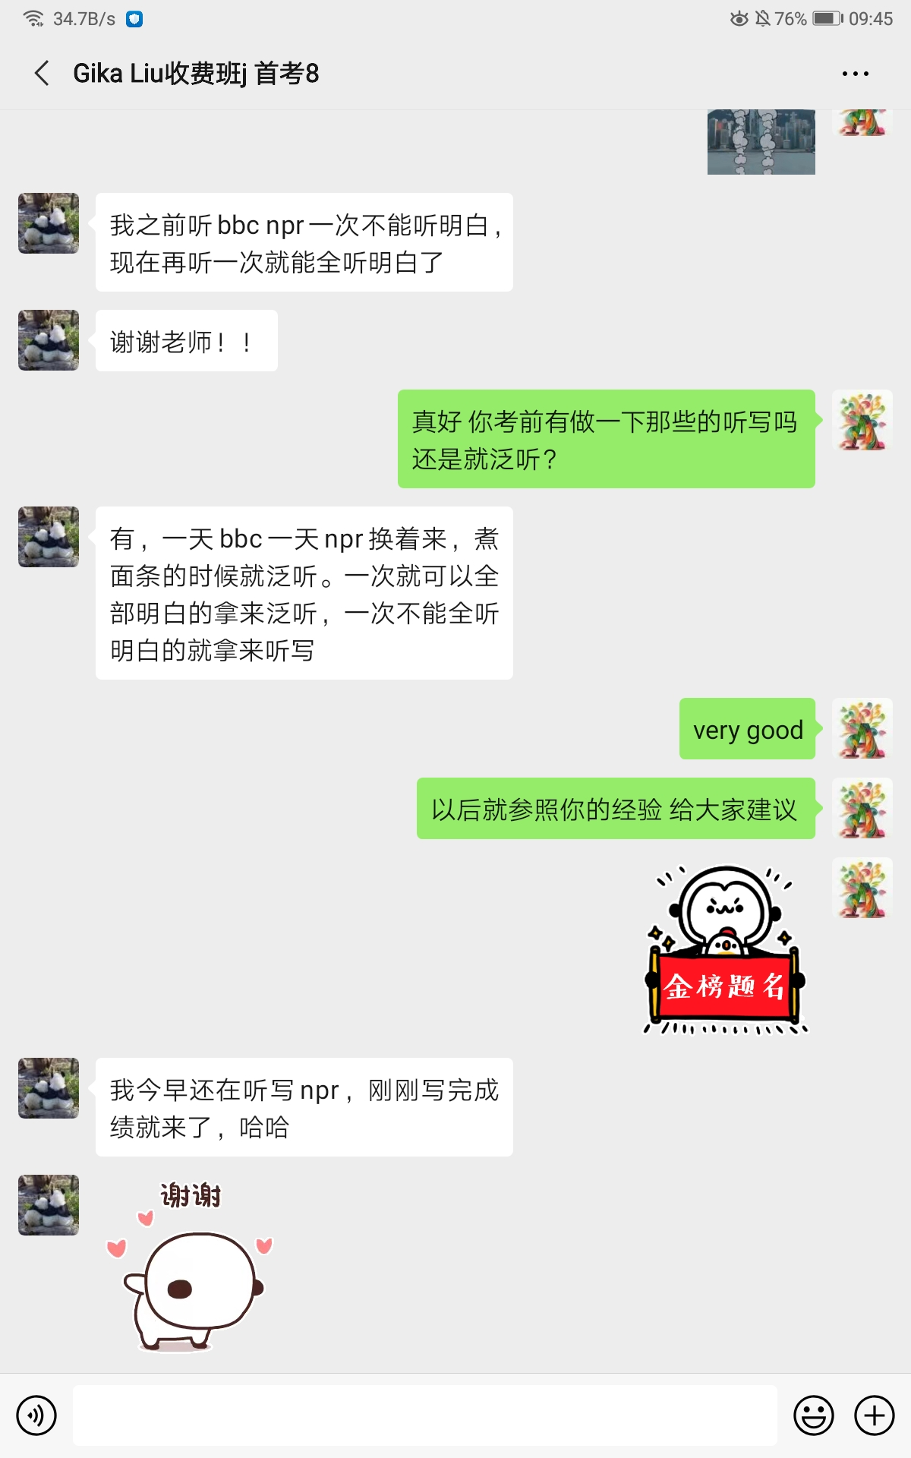
2020.4.12.
首考听力8分，机考经验

Slide 23
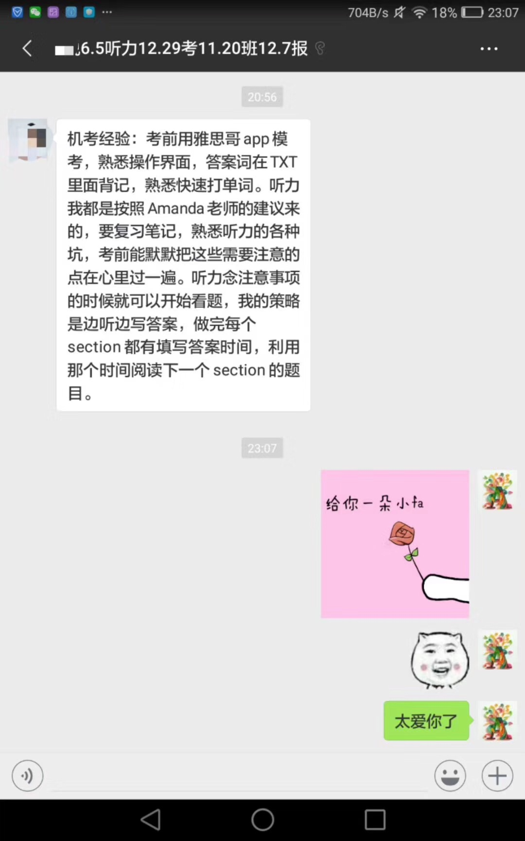
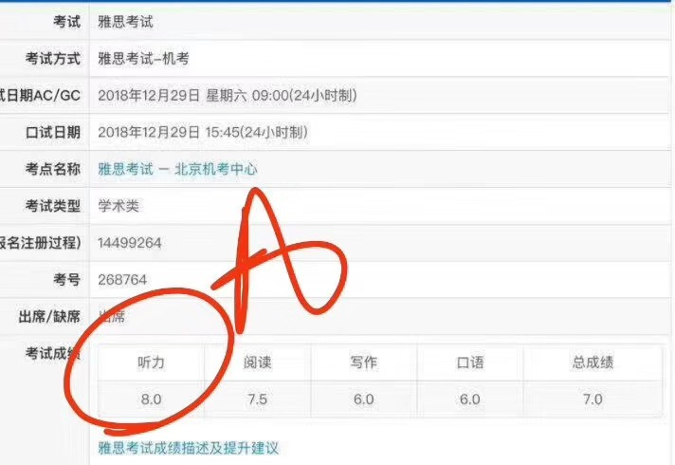
二十天6.5--8，机考经验

Slide 24
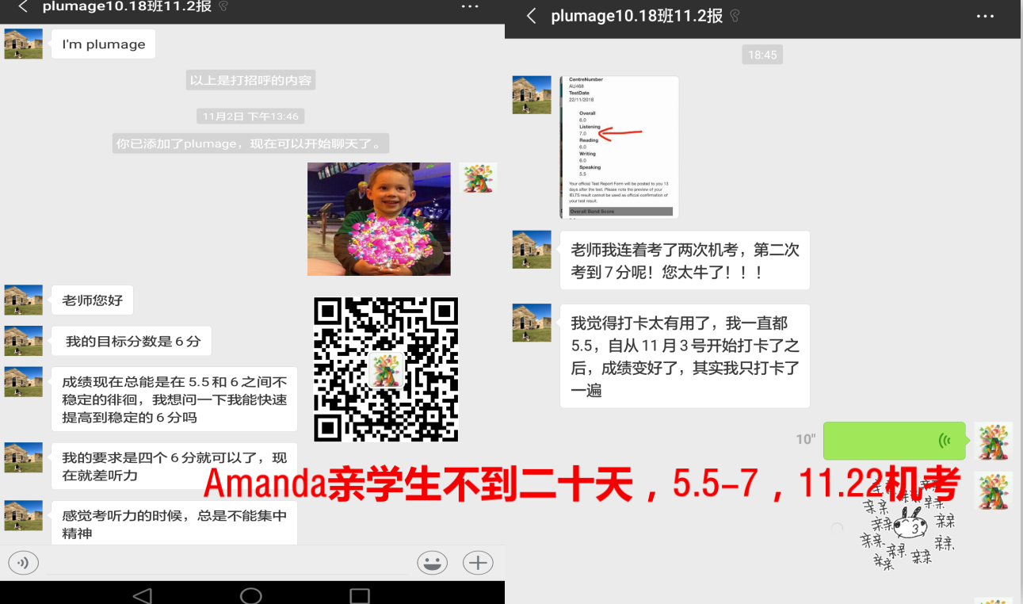

Slide 25
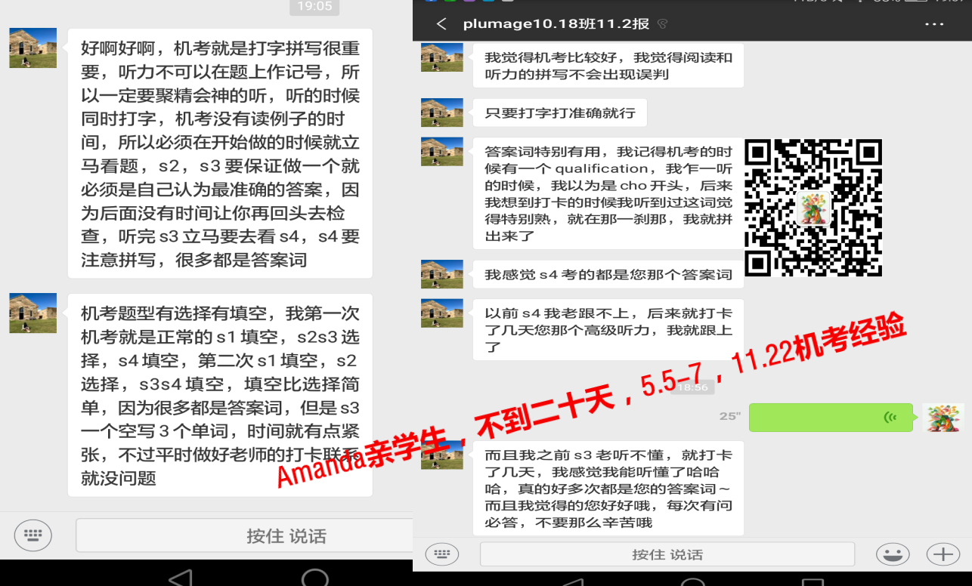

Slide 26
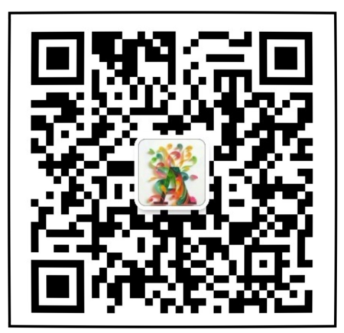
笔试经验 或
机考笔试都可以参考的经验

Slide 28
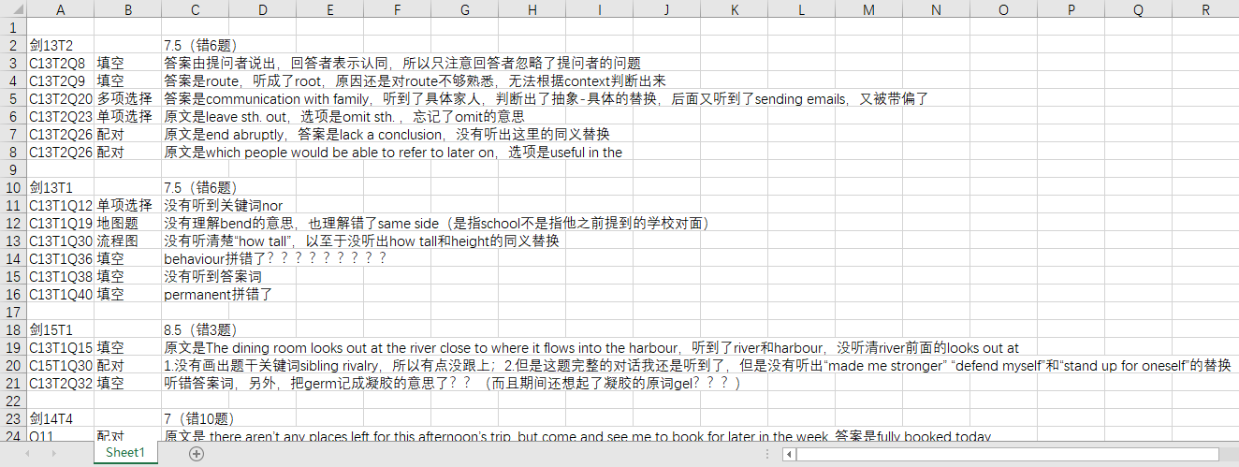
这是上述20天7-8.5 的同学参考群文件五的《错题分析样本》，自己做的错题分析

Slide 31
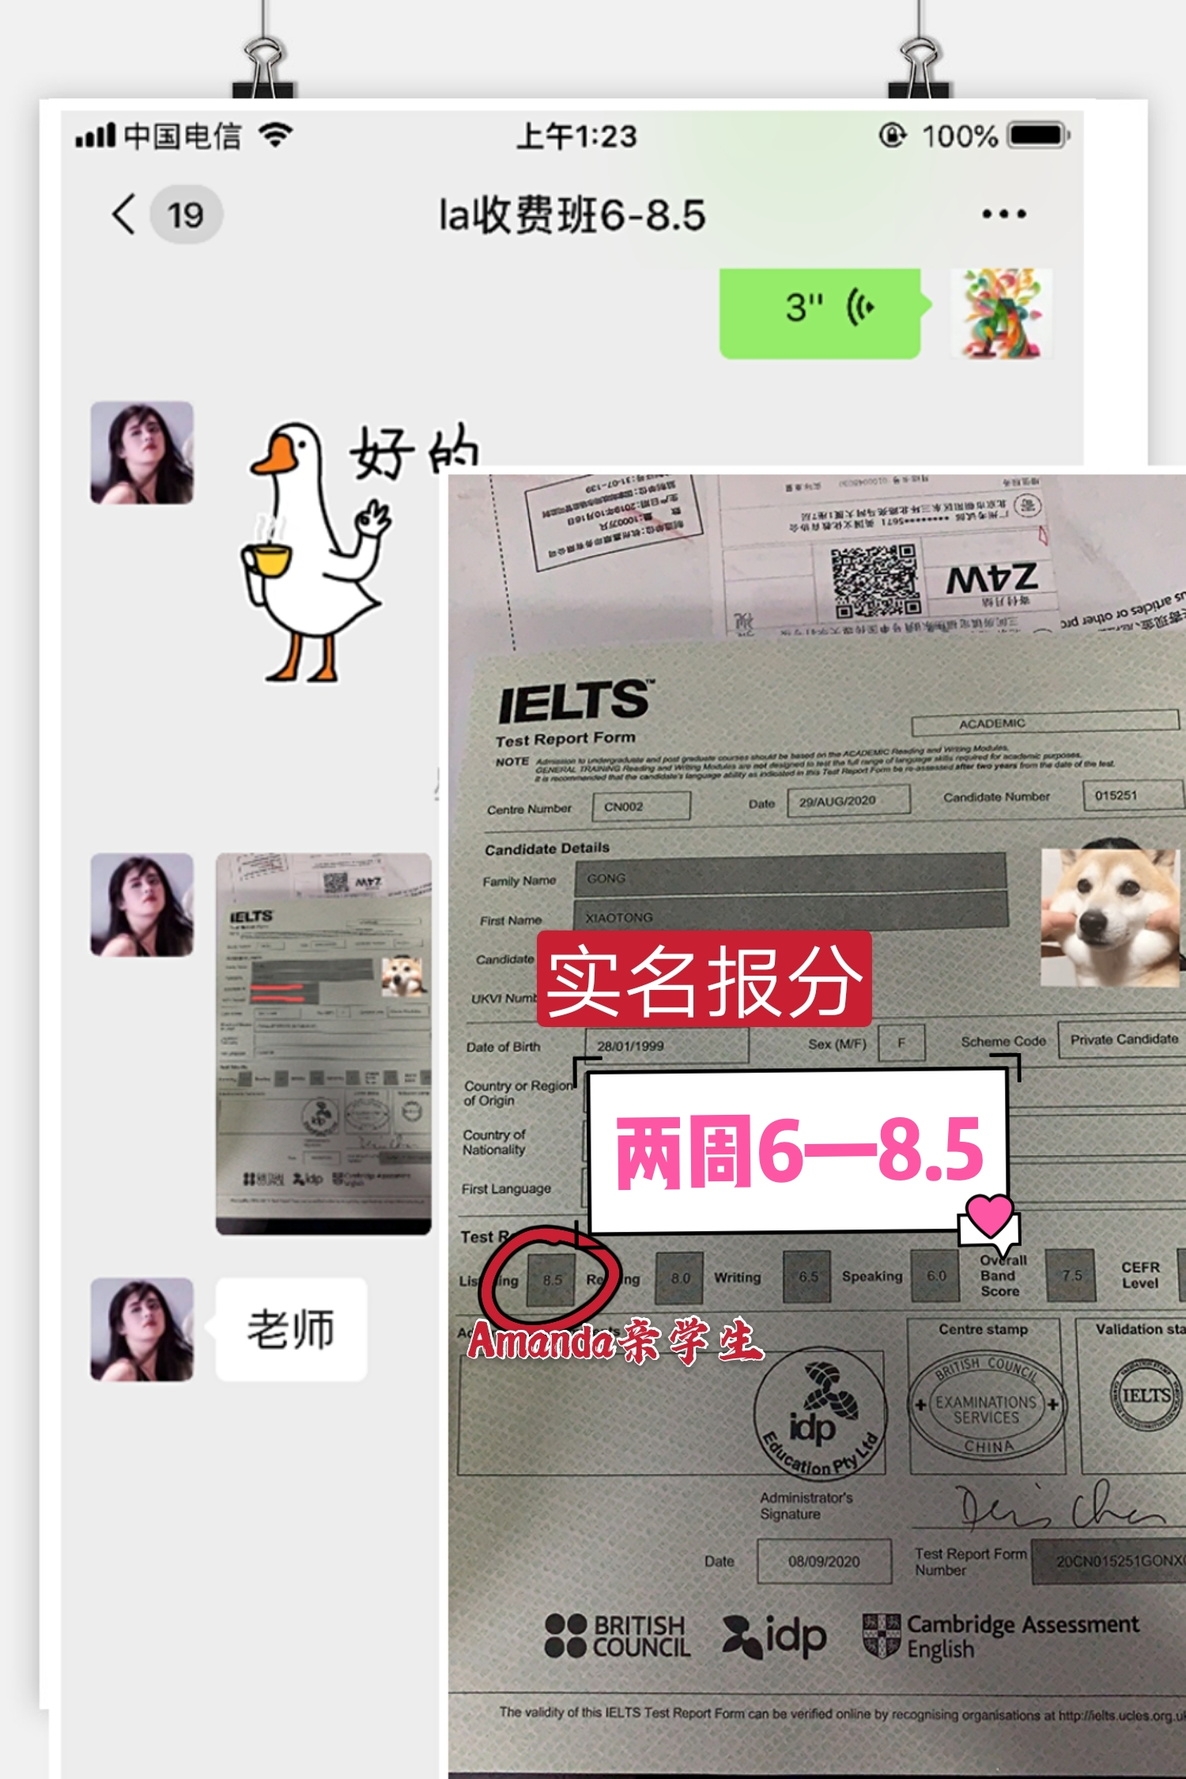
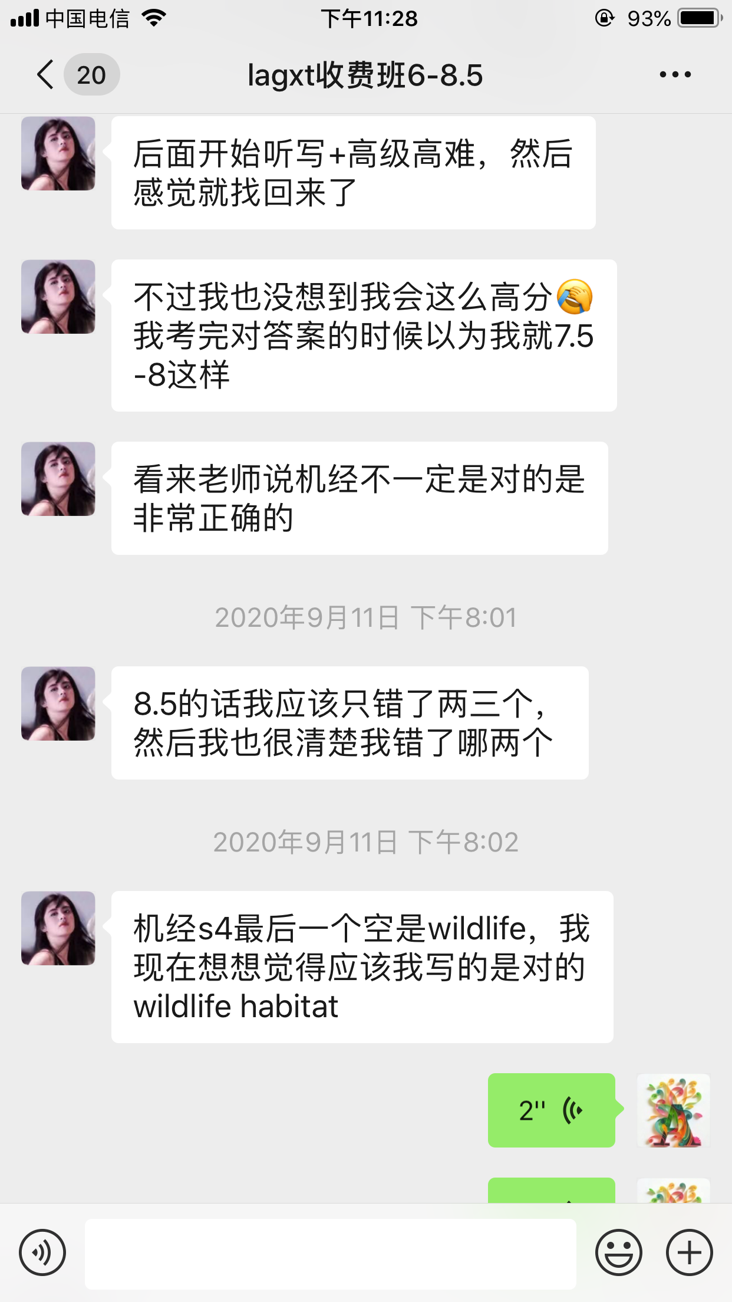
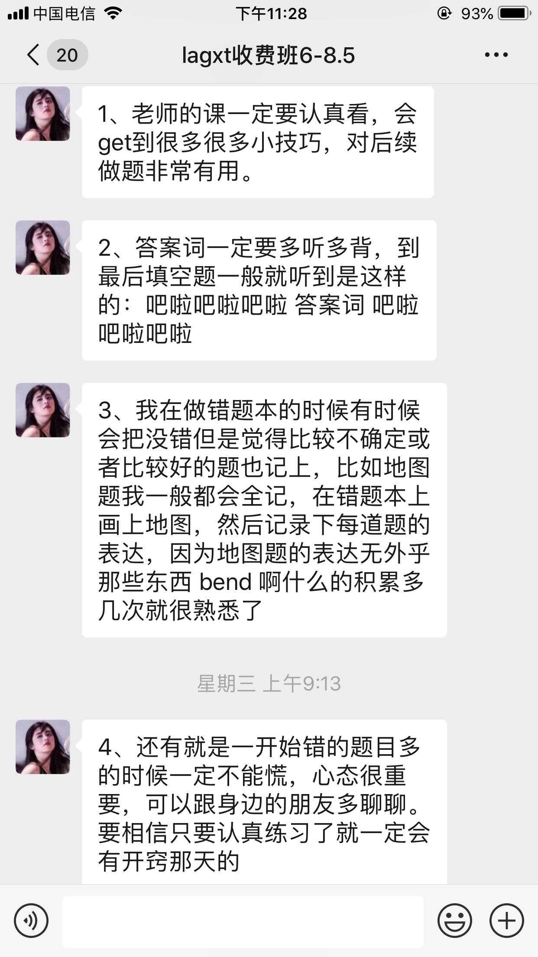
笔试进步2.5分

Slide 33
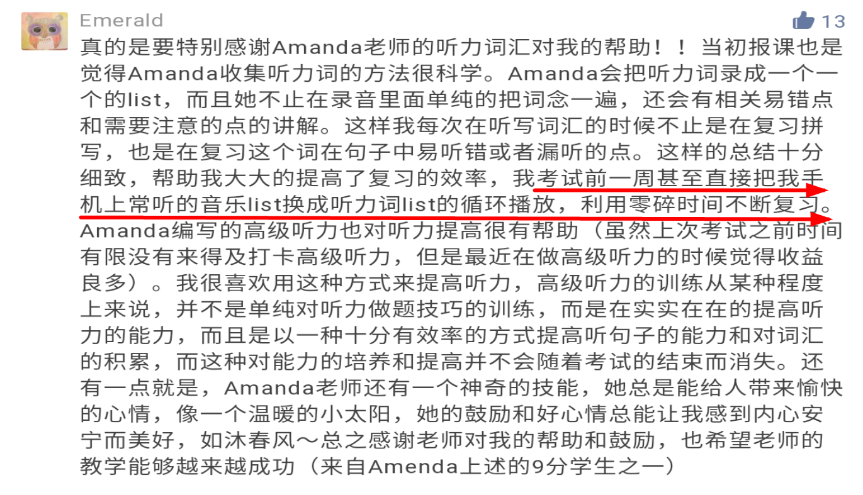
她打卡高级一的情况见群文件六《九分的高级听力一》

Slide 34
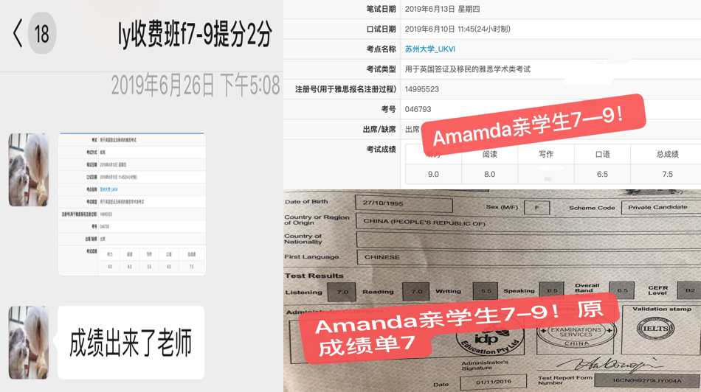

Slide 35
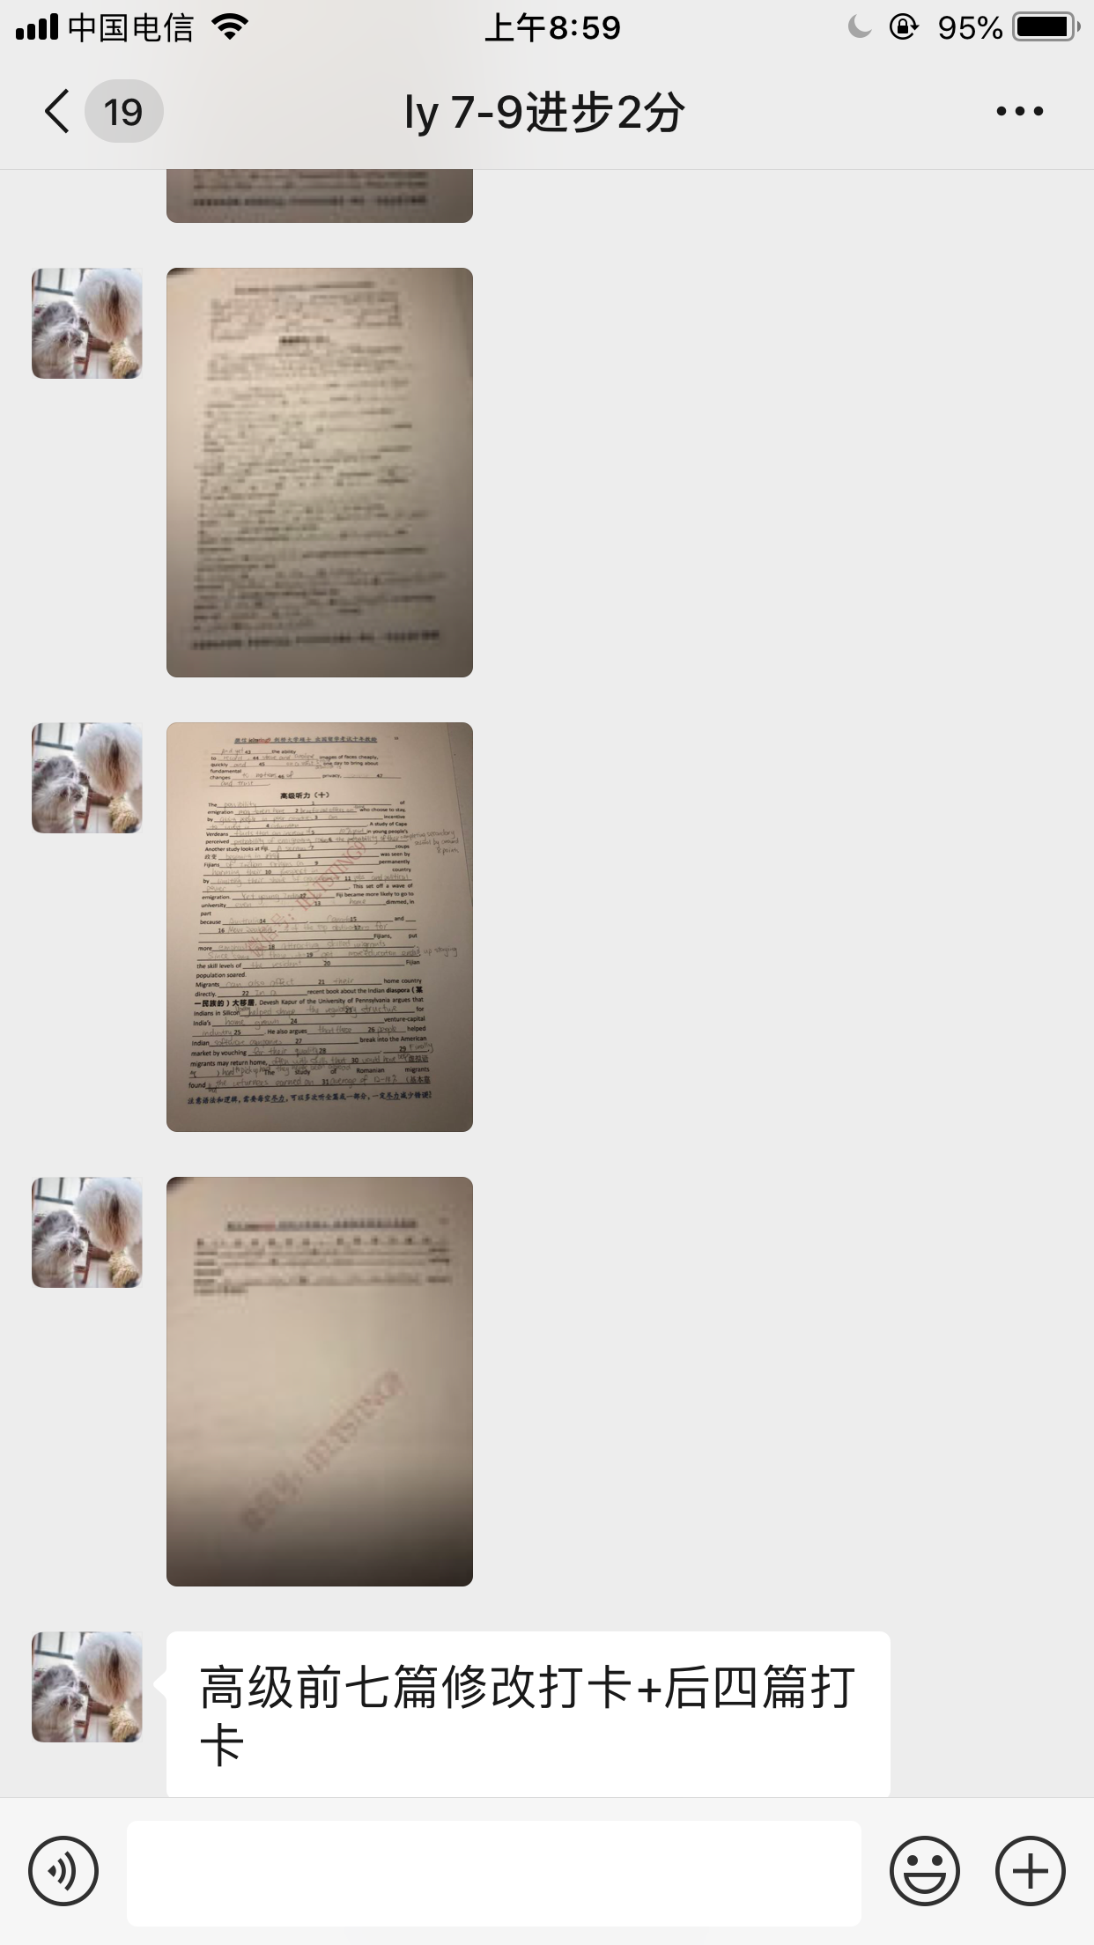
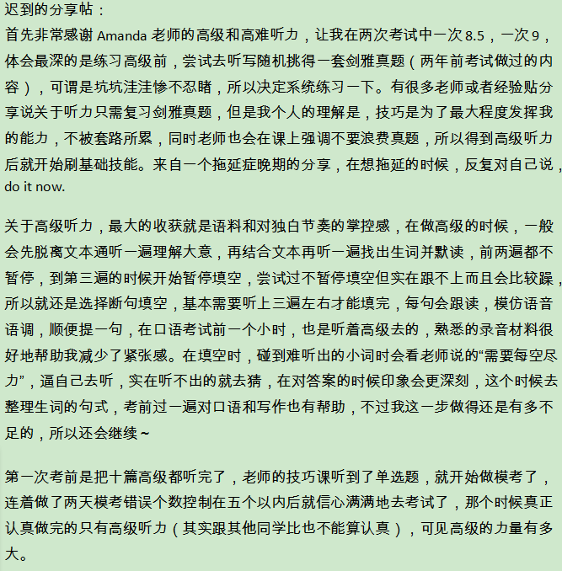

Slide 36
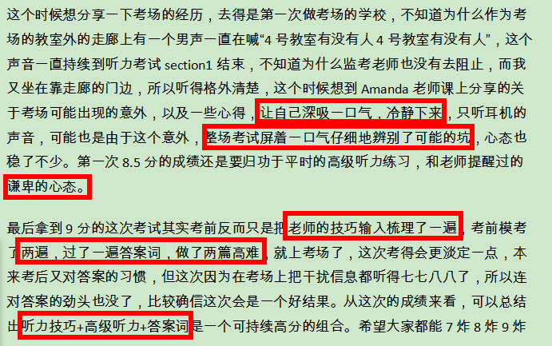

Slide 38
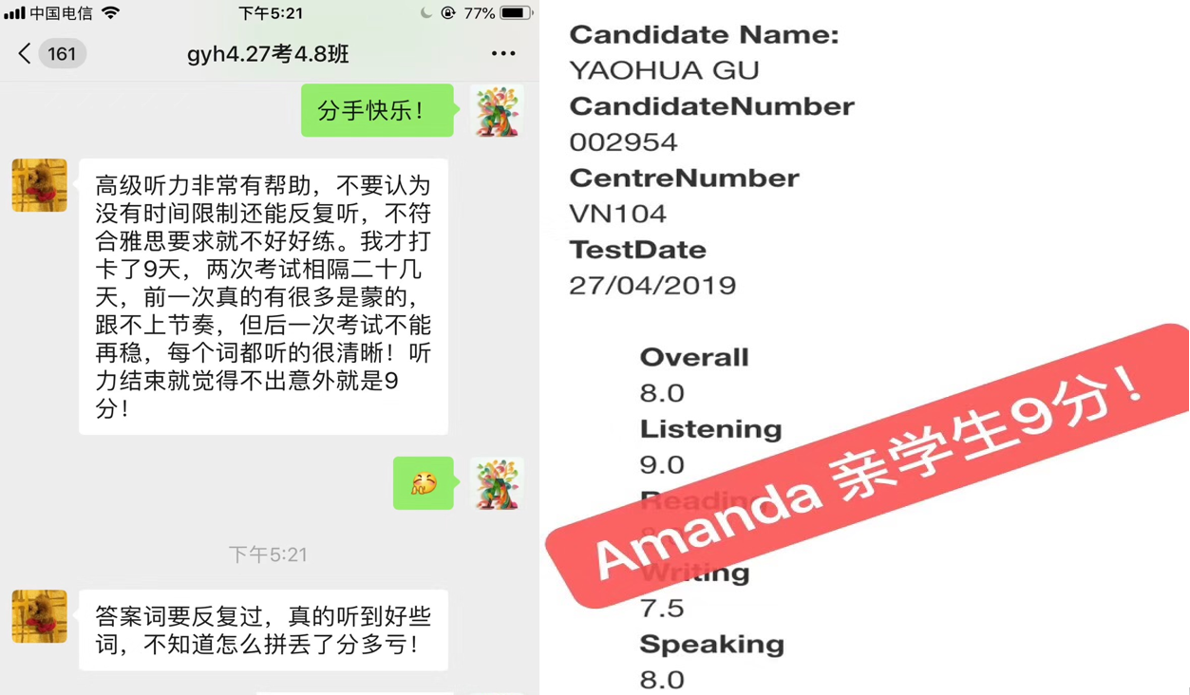

Slide 39
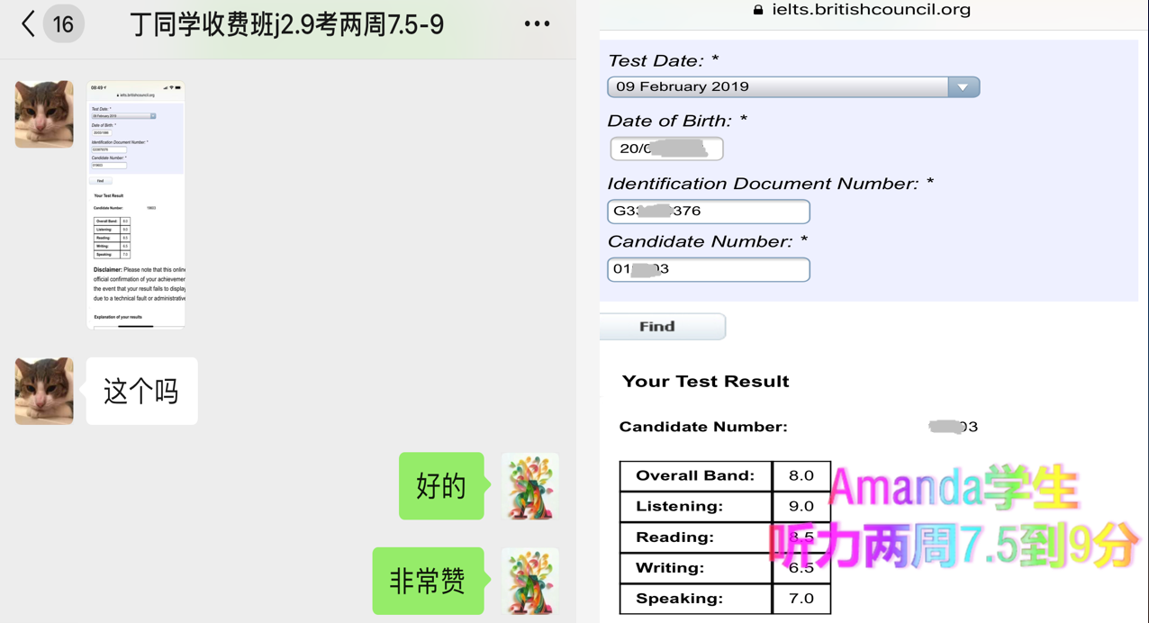

Slide 40
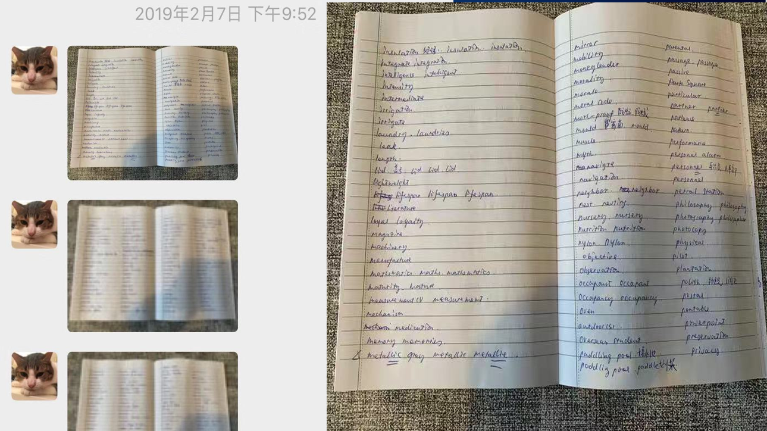
考前两天抄写
Amanda答案词

Slide 41
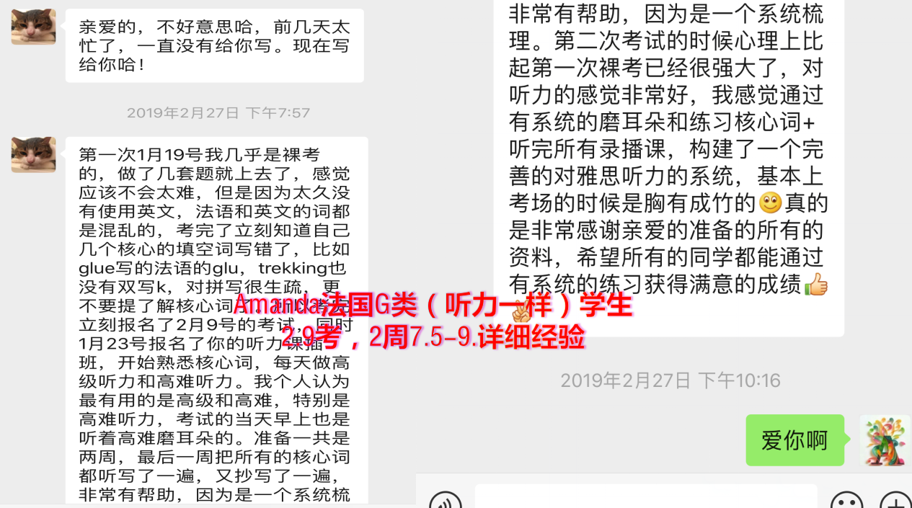

Slide 42
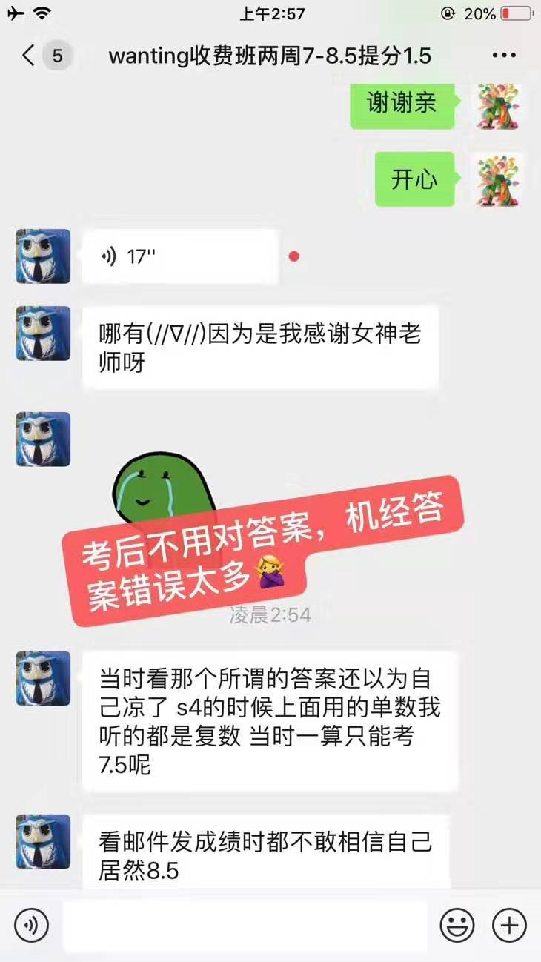
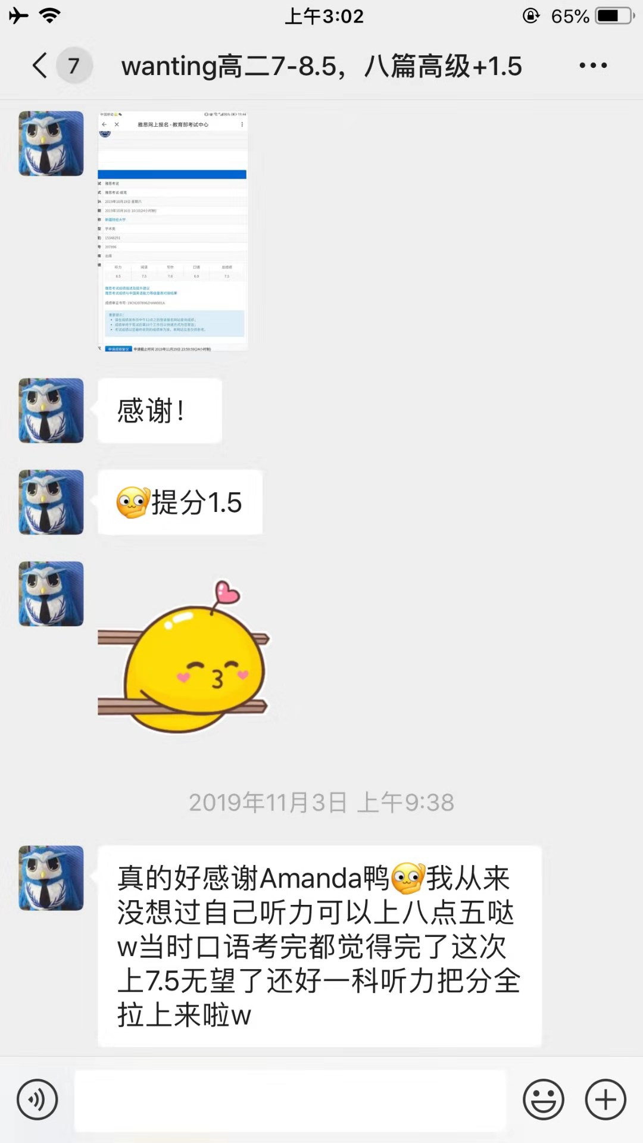
7--8.5，
报课两周，
八篇高级听力，
经验在下一页

Slide 43
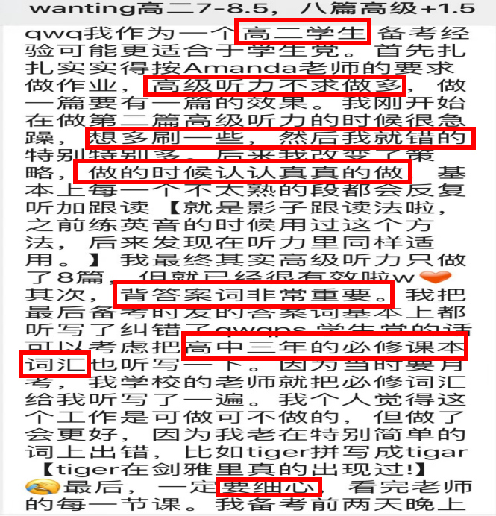

Slide 44
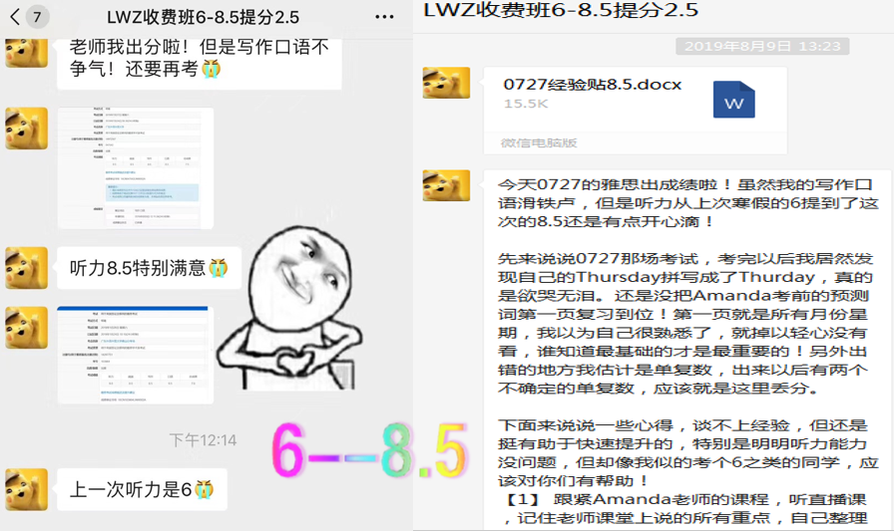

Slide 45
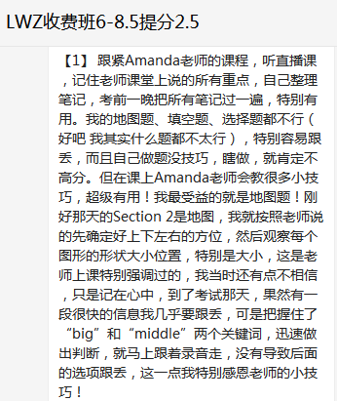
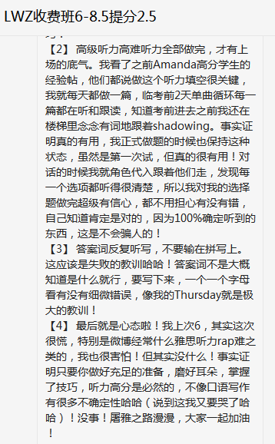
6--8.5

Slide 46
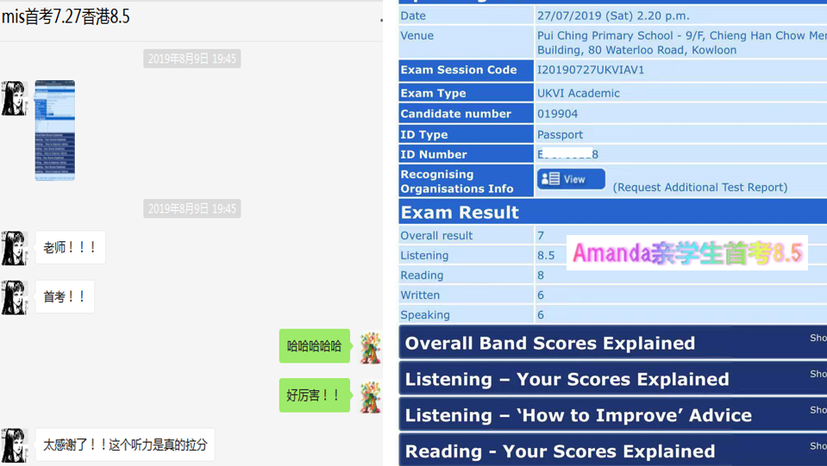

Slide 47
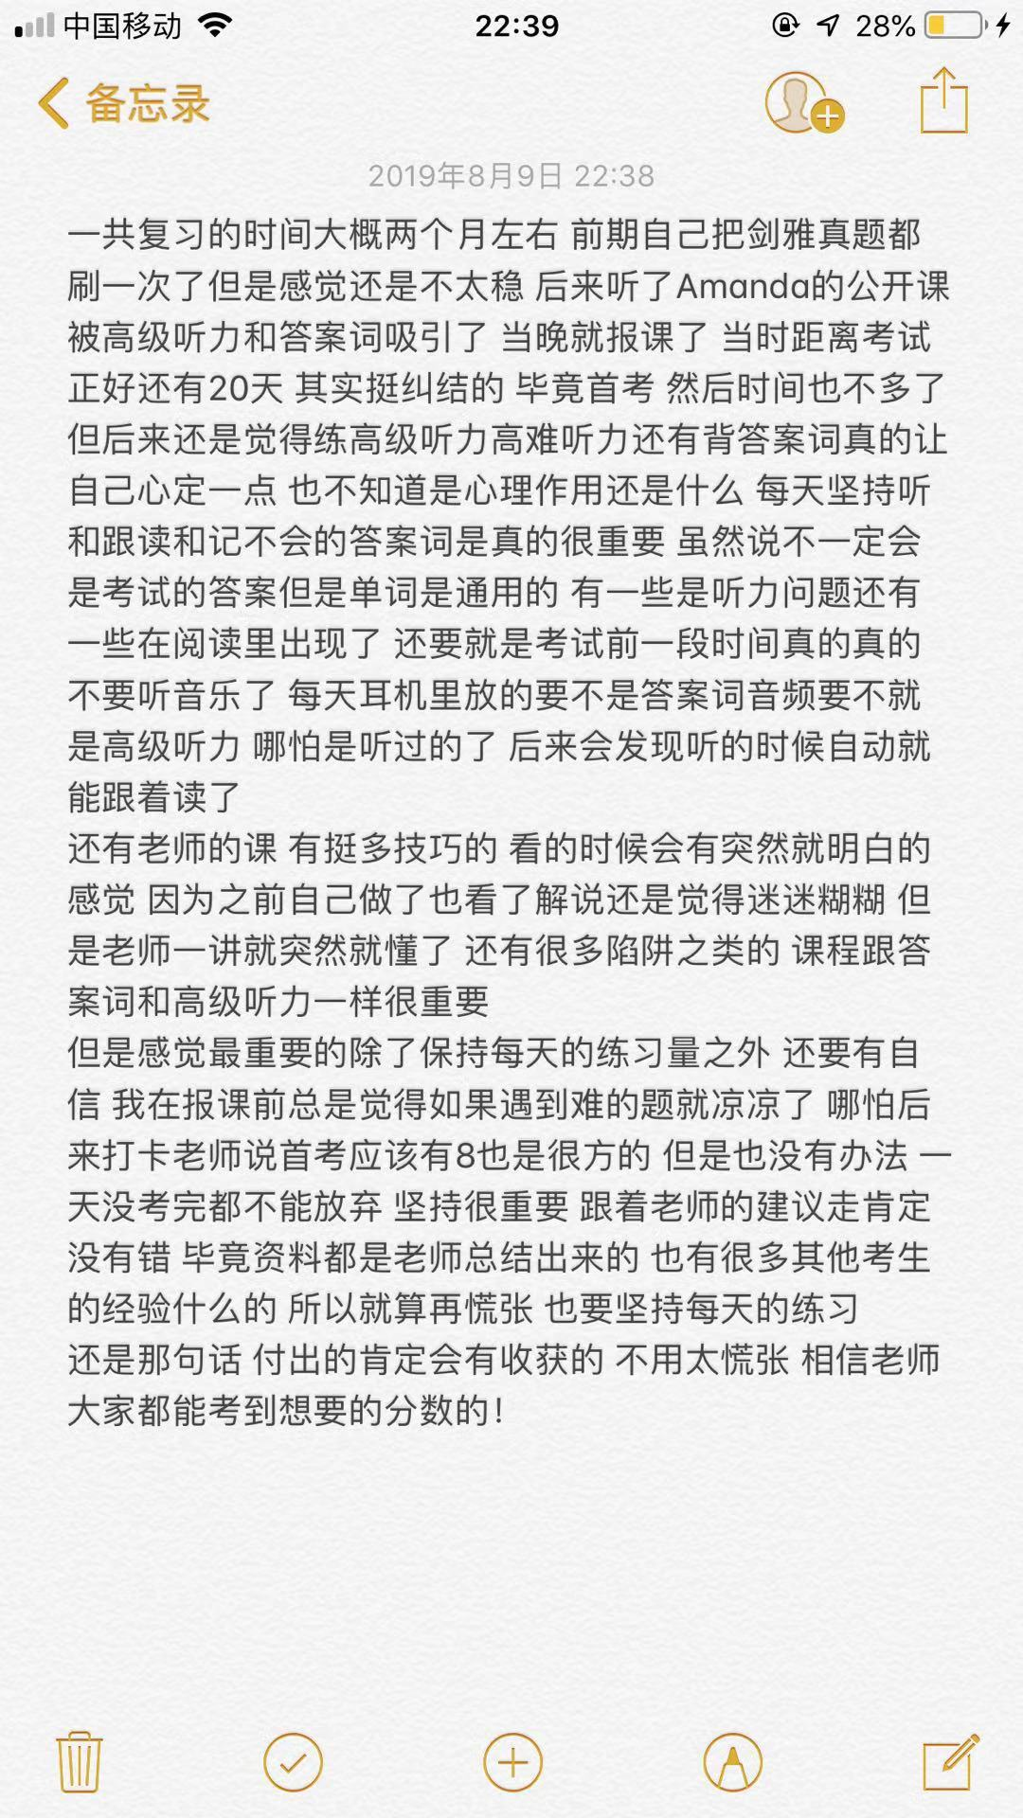
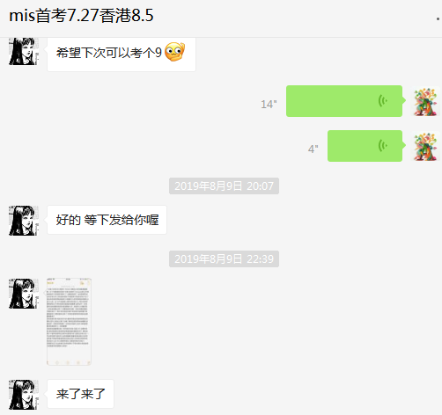
首考8.5经验

Slide 48
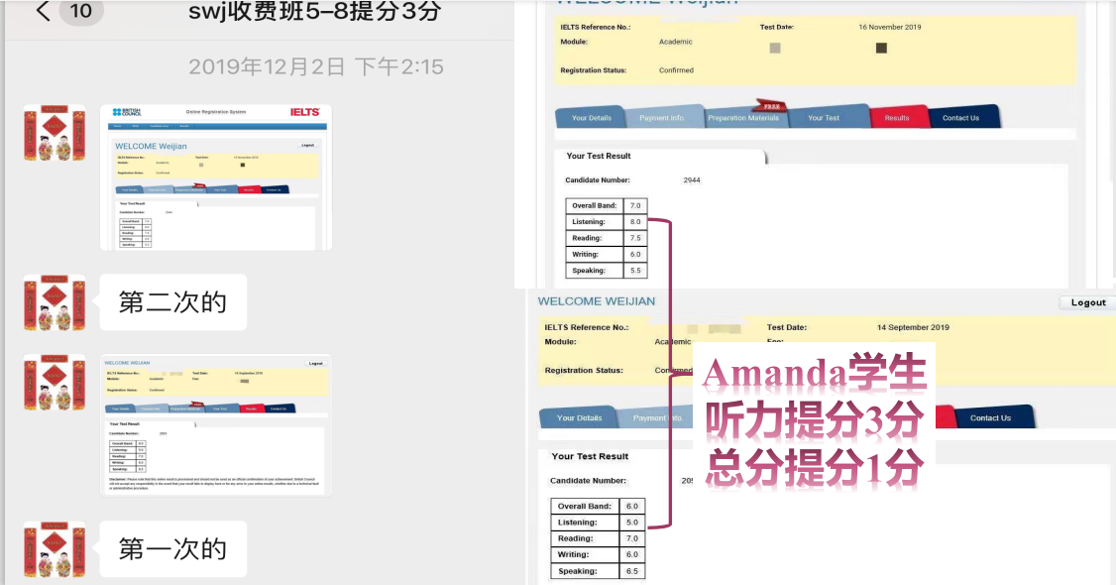

Slide 49
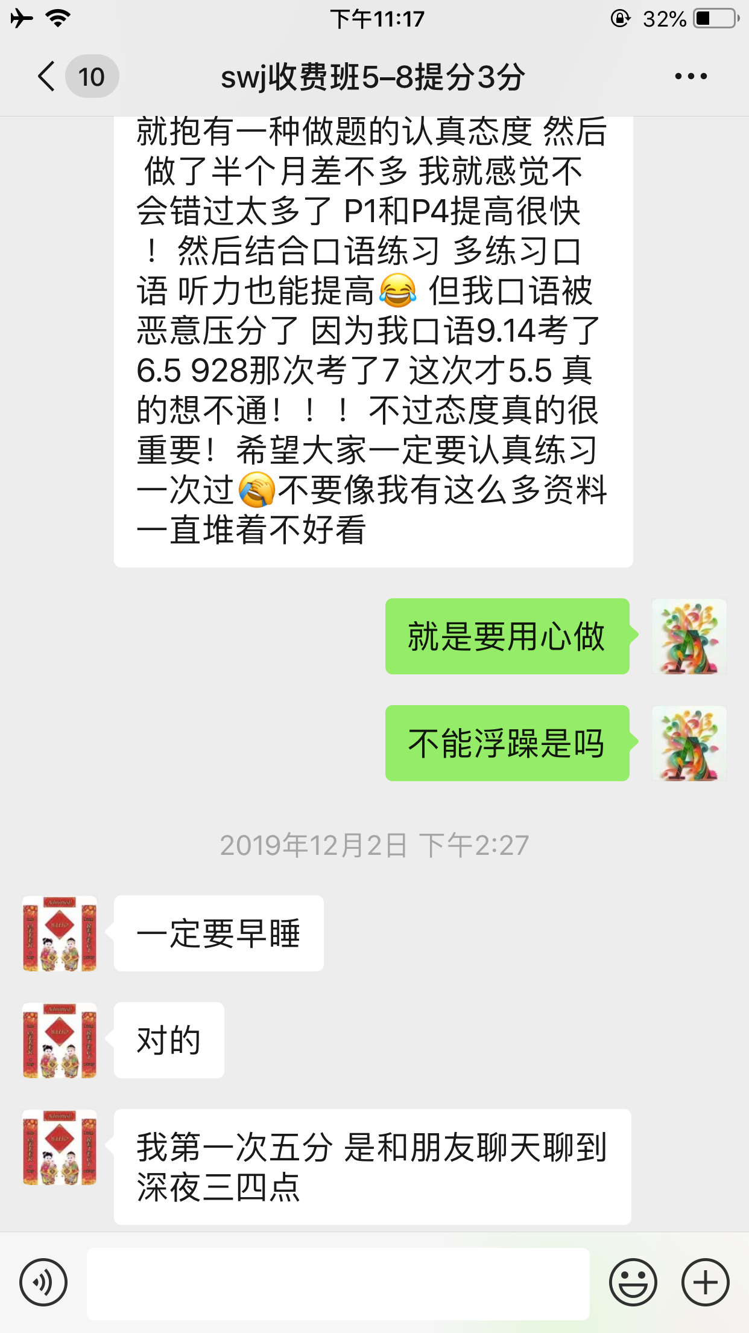
上面那位5--8的经验

Slide 50
+3分 经验

Slide 51
3.5-5.5,
主要背记答案词

Slide 57
十天打卡，
高级、高难
5.5-8.5经验。
上个ppt是视频记录。

Slide 59
6-8 红色字笔误

